Slide 1
อบต.โคกแย้
อ.หนองแค จ.สระบุรี
คู่มือการใช้งานแพลตฟอร์มบริหารจัดการปัญหา
Traffy Fondue
สำหรับประชาชน

Slide 2
อบต.โคกแย้
อ.หนองแค จ.สระบุรี
“Traffy Fondue” (ทราฟฟี่ ฟองดูว์)
เป็นแพลตฟอร์มที่จัดทำขึ้นสำหรับสื่อสารปัญหาของเมืองระหว่างประชาชนและหน่วยงานที่รับผิดชอบ ซึ่งประชาชนสามารถแจ้งปัญหาที่พบไปให้ผู้ที่รับผิดชอบโดยตรง เพื่อให้แก้ไขปัญหาได้อย่างรวดเร็วผ่านทางแอปพลิเคชันบนมือถือ ไม่ว่าจะเป็นปัญหาความสะอาด ปัญหาทางเท้า ไฟส่องสว่าง หรือถนนชำรุด โดยเป็นการแจ้งปัญหาในรูปแบบที่มีข้อมูลเพียงพอให้หน่วยงานสามารถดำเนินการได้ทันที เช่น มีภาพถ่าย และตำแหน่งบนแผนที่
ขณะเดียวกันหน่วยงานที่รับผิดชอบก็สามารถให้ข้อมูลและอัปเดตสถานการณ์การแก้ไขปัญหาสื่อสารกลับมาให้แก่ประชาชนได้ นอกจากนี้ในส่วนของเจ้าหน้าที่ยังมีระบบบริหารจัดการและติดตามปัญหา บริการข้อมูลทางสถิติ เพื่อเพิ่มประสิทธิภาพการวางแผนงบประมาณและกำลังคน ซึ่งหน่วยงานของรัฐและเอกชนสามารถตั้งกลุ่มรับแจ้งและบริหารจัดการปัญหาของตนเองได้อีกด้วย

Slide 3
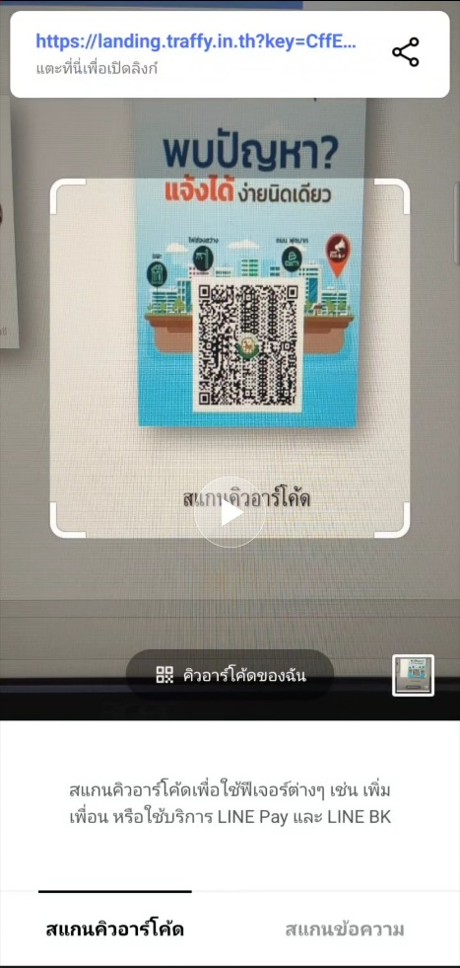
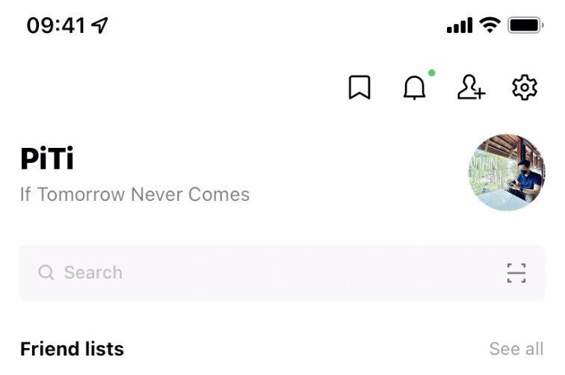
1. แจ้งปัญหาในฐานะประชาชน แบบสแกน QR code ของหน่วยงาน
อบต.โคกแย้
อ.หนองแค จ.สระบุรี
เปิด LINE → กด Home
หรือ Chat→ กดปุ่มสแกน
คิวอาร์โค้ด
สแกนคิวอาร์โค้ด
กดที่ Link แจ้งปัญหาของหน่วยงาน

Slide 4
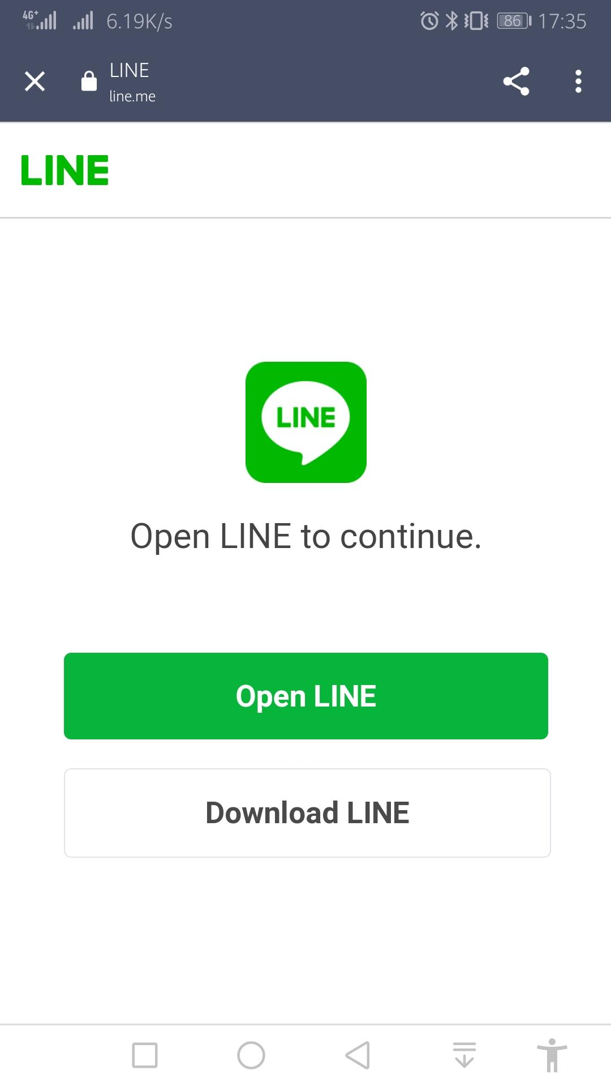
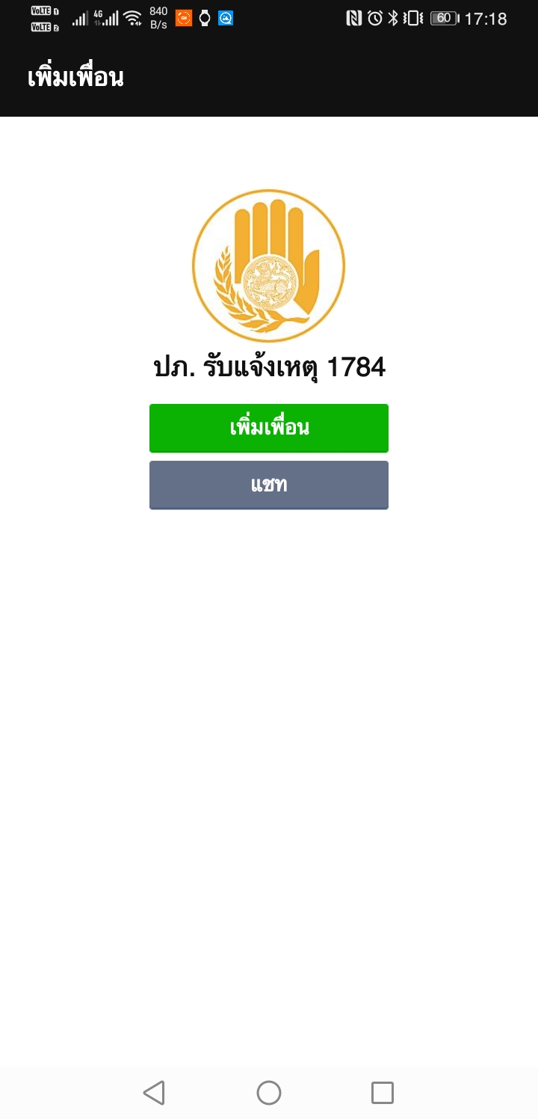
1. แจ้งปัญหาในฐานะประชาชน แบบสแกน QR code ของหน่วยงาน
อบต.โคกแย้
อ.หนองแค จ.สระบุรี
4
กด Open LINE
กด เพิ่มเพื่อน
(เพิ่มเพื่อนครั้งแรก)

Slide 5
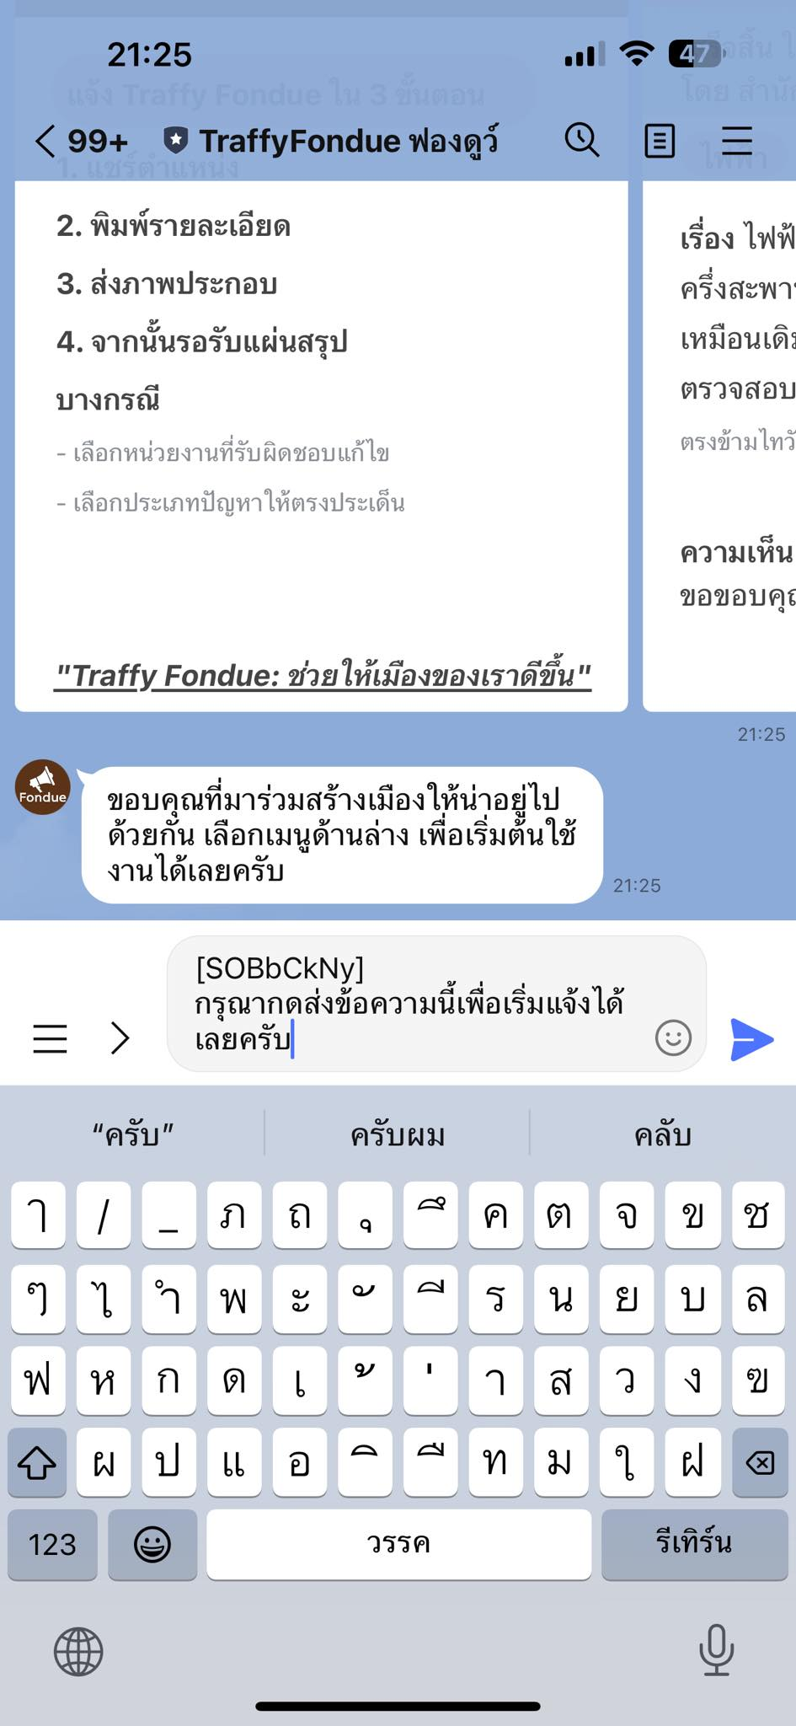
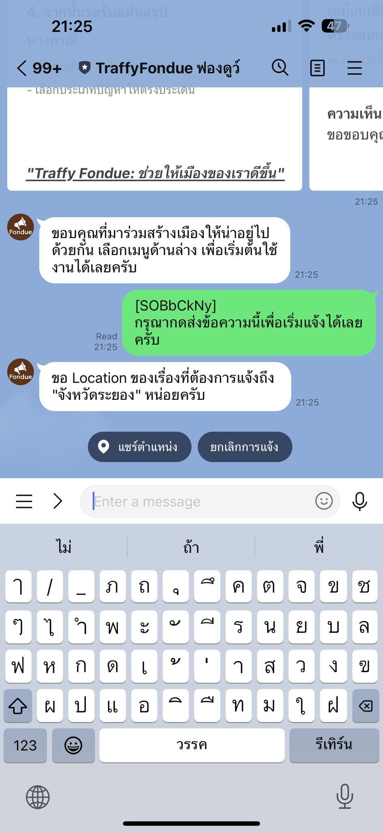
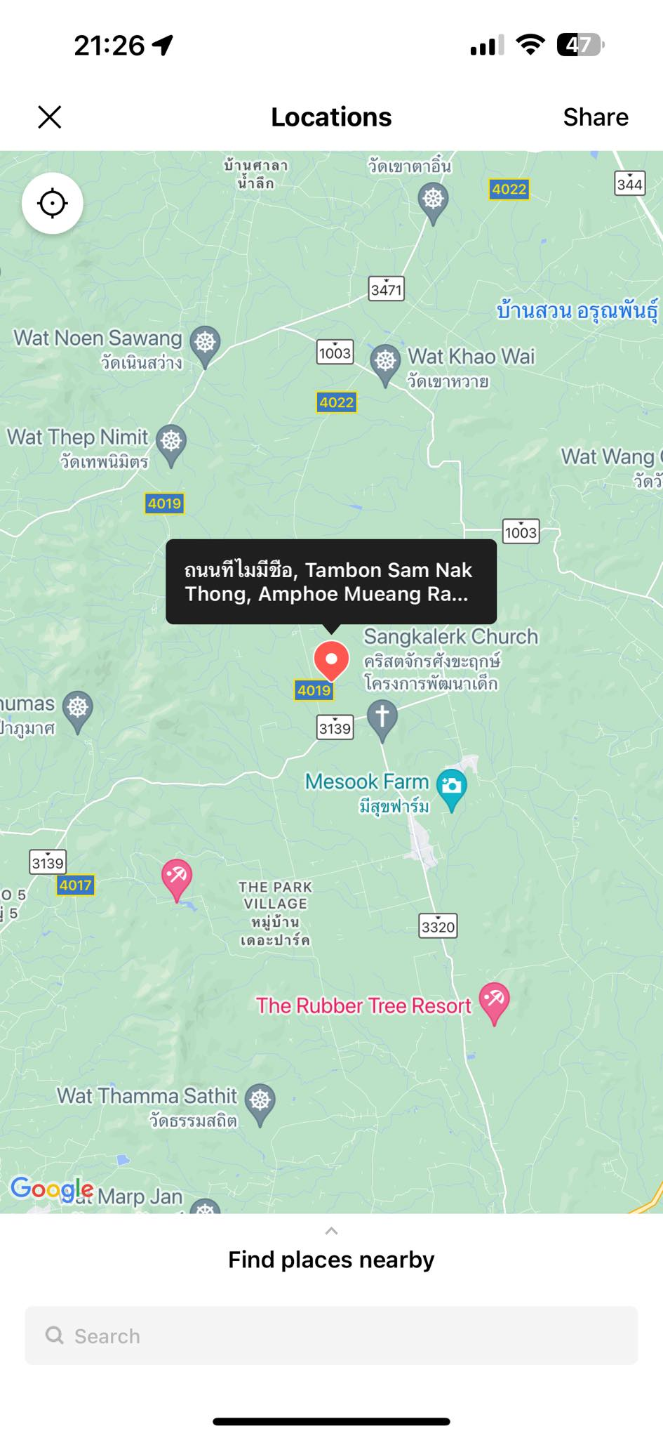
1. แจ้งปัญหาในฐานะประชาชน แบบสแกน QR code ของหน่วยงาน
อบต.โคกแย้
อ.หนองแค จ.สระบุรี
6
กดส่งได้เลย ห้ามลบรหัสหน่วยงาน
กดปุ่ม ส่งข้อความ
กดปุ่ม แชร์ตำแหน่ง
กดปุ่ม Share

Slide 6
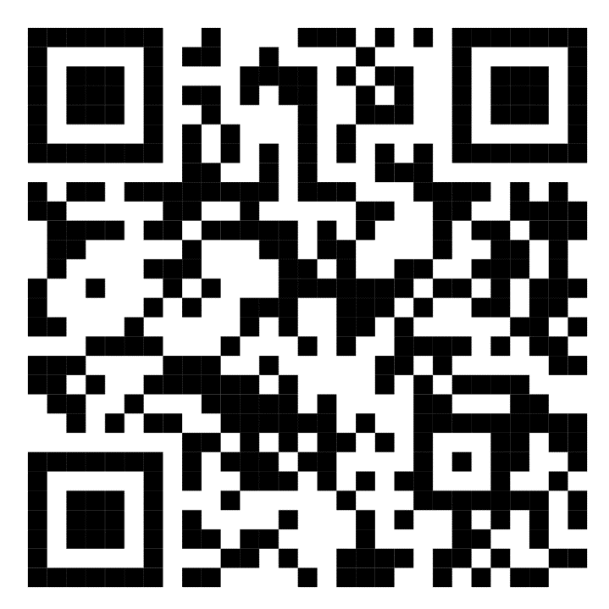
อบต.โคกแย้
อ.หนองแค จ.สระบุรี
หากต้องการข้อมูลเพิ่มเติมเกี่ยวกับแพลตฟอร์ม Traffy Fondue
สามารถหาข้อมูลได้ที่ https://www.traffy.in.th/?page_id=2284
หรือทาง QR Code ด้านข้างนี้

